Slide 1
6장 데이터 타입 (1)
2020. 5. 21
순천향대학교 컴퓨터공학과

Slide 2
이 장에서는?
대부분 언어에서 공통적인 다양한 데이터 타입에 대해서 설계 고려사항, 구현 사항, 평가 등을 살펴본다.
  기본데이터 타입
  문자 스트링 타입
  열거 타입
  배열 타입
  연상 배열
  레코드 타입
  튜플 타입
  리스트 타입
  공용체 타입
  포인터 타입과 참조 타입
  타입 검사
  타입 동등

Slide 3
서론
데이터 타입이란?
  값들의 모임과 이러한 값들에 대한 미리 정의된 연산들의 집합으로 정의된다
서술자(descriptor)
  서술자는 변수의 속성들의 모임
  타입 검사, 할당/회수에 활용
데이터 타입에 대한 공통된 설계 고려사항
  타입에 대해서 어떠한 연산들이 정의되어 있고,
  이러한 연산들이 어떻게 명세되는가?

Slide 4
기본 데이터 타입
대부분의 프로그래밍 언어는 기본 데이터 타입(primitive data types)들의 집합을 제공
기본 데이터 타입이란?
  다른 데이터 타입의 관점에서 정의되지 않는 타입
  단지 하드웨어의 반영이거나 약간의 비 하드웨어적 지원
기본 데이터 타입 종류
  수치 타입: 정수, 부동 소수점, 십진수, 복소수
  불리안 타입
  문자 타입

Slide 5
기본 데이터 타입: 정수
하드웨어의 정확한 반영
다양한 크기의 정수 지원
  Ex. Java의 부호 정수: byte, short, int, long

Slide 6
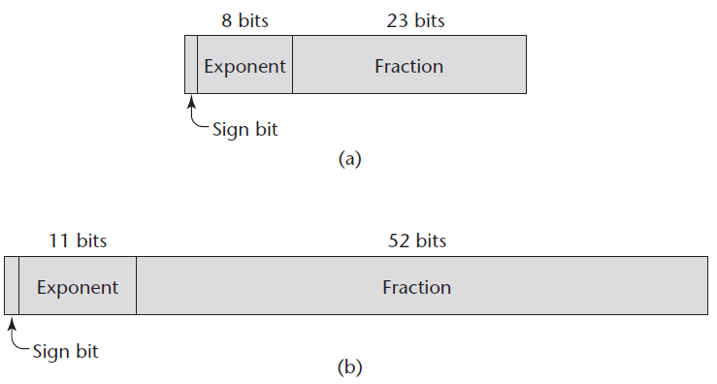
기본 데이터 타입: 부동 소수점
실수를 그 근사 값으로 모델링
  ex. ∏, e 등
  부동 소수점 수는 유한 개의 이진수로 표현 불가능(ex. 0.1)
소수점 이하 부분과 지수 부분으로 표현
  IEEE 부동-소수점 표준 754 형식
  2가지 실수 타입: float/ double
단정도
배정도

Slide 7
기본 데이터 타입: 복소수
복소수는 그 값이 순서화된 부동 소수점 수의 쌍 (실수부, 허수부)로 표현:
  리터럴 형식: (7 + 3i) in Python
Ex. Fortran, Python, C99

Slide 8
기본 데이터 타입: 십진수
고정된 개수의 십진수 디지트를 BCD(binary coded decimal) 형식으로 저장
  장점: 정확성(십진수 값을 정확하게 표현)
  단점: 제한된 범위, 메모리 낭비
Ex. COBOL, C#

Slide 9
기본 데이터 타입: 불리안
값들의 범위는 단지 참, 거짓의 2가지
  흔히 바이트로 구현
  판독성 향상
대부분 범용 언어에서 지원
  C99, C++, Java, C#, VB

Slide 10
기본 데이터 타입: 문자
문자 데이터는 수치 코딩으로 저장
코딩 기법:
  ASCII (8bits): American Standard Code for Information Interchange)
  16-bit Unicode (USC-2)
    자연 언어 문자 포함
    Java에서 도입
    C#, JavaScript, Python 지원
  32-bit Unicode (USC-4, UTF-32)

Slide 11
문자 스트링 타입
문자 스트링 타입(character string type)은 값들이 일련의 문자들로 구성
설계 고려사항
  기본 타입인가? 아니면 배열의 특정 유형인가?
  스트링의 길이가 정적인가? 아니면 동적인가?

Slide 12
문자 스트링 타입 연산
전형적인 연산들
  배정
  비교(=, >, 등)
  접합
  부분 스트링 참조(substring reference)
  패턴 매칭(pattern matching)

Slide 13
문자 스트링 타입: 언어 예
C, C++
  기본 타입이 아니고, char 배열로 제공
  스트링 연산을 표준 라이브러리로 제공
Java
  기본 타입이며, String, StringBuffer 클래스로 지원
Python
  기본 타입 스트링 지원 (Java의 String과 유사: 변경 불가)
  다양한 스트링 연산 제공(탐색, 대체, 부분 스트링 참조, 접합 등)
Perl, JavaScript, PHP
  스트링 기본 타입 지원
  정규식 기반 패턴 매칭 연산 제공(C++, Java, C#, Python에서 클래스 라이브러리로 지원)
  /[A-Za-z][A-Za-z\d]+/
  /\d+\.?\d*|\.\d+/

Slide 14
스트링 길이 선택 사항
정적 길이 스트링( static length string)
  스트링 생성시 그 길이가 설정되고 고정
  Ex. Python, Java, C++, C#
제한된 동적 길이 스트링(limited dynamic length string)
  스트링 선언시 고정된 최대 길이까지의 가변적인 길이를 갖는 것을 허용
  C/C++
동적 길이(dynamic length string)
  최대 길이 제한 없이 가변 길이를 갖는 것을 허용
  최대의 유연성, 동적 할당/회수 부담
  Perl, JavaScript

Slide 15
스트링 타입 평가
작성력 향상
기본 타입으로 정적 길이 스트링 제공 필요
  동적 길이 스트링은 유연하지만 비용 부담
단순 패턴 매칭이나 접합과 같은 연산은 필수적

Slide 16
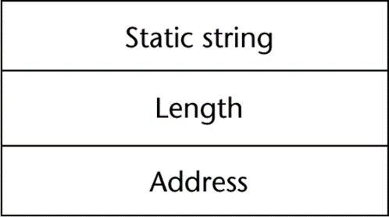
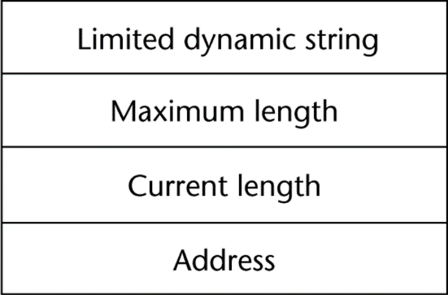
스트링 타입 구현
정적 길이
  컴파일시간 서술자
제한된 동적 길이
  현재 길이에 대한 실행시간 서술자 필요
  C/C++에서 실행시간 서술자가 필요한가?
동적 길이
  실행시간 서술자 필요
  할당/회수에 따른 복잡한 기억공간 관리 필요

Slide 17
순서 타입
순서 타입(ordinal type)은 가능한 값들의 범위가 양의 정수 집합과 쉽게 연관될 수 있는 타입이다.
Java에서 제공하는 기본 순서 타입
  integer
  char
  Boolean
사용자 정의 순서 타입
  열거 타입

Slide 18
열거 타입
열거 타입(enumeration type)은 모든 가능한 값들이 그 정의에서 제공되는 타입
  값은 열거 상수(enumeration constants)라 불리는 이름 상수로 표현
Ex. In C,
  enum days {Mon, Tue, Wed, Thu, Fri, Sat, Sun};

Slide 19
설계 고려사항
한 열거 상수가 한 개 이상의 타입 정의에 올 수 있는가? 그럴 경우에, 그러한 상수 참조에 대한 타입 검사가 어떻게 이루어지는가?
열거 타입이 정수로 강제 변환 가능한가?
다른 타입이 열거 타입으로 강제 변환 가능한가?

Slide 20
예제
// in C
enum colors {red, blue, green, yellow, black};
// 디폴트 내부 값은 0, 1, …
// 정수 문맥에서 int로 강제변환
int main() {
enum colors myColor = blue, yourColor = red;
…
myColor++; // 적법한가?
…
myColor = 4; // 적법한가?
}

Slide 21
평가
판독성 향상: 이름 상수가 코딩된 값보다 쉽게 인식
신뢰성 향상
  열거 타입에 대한 산술 연산이 의미가 있는가? (color를 더하는 것은 무의미)
  열거 타입 변수에 범위를 벗어난 값을 할당 가능한가?
Java5.0, C#, C++, C의 열거 타입 비교

Slide 22
보고서
C, C++, Java, C#의 열거 타입을 다음 항목들의 관점에서 비교하라. 차이점을 보여주는 각 언어의 코드 예제를 들면서 설명하라. (코드를 실행시켜서 확인할 것)
  한 열거 상수가 한 개 이상의 타입 정의에 올 수 있는가? (그럴 경우에, 그러한 상수 참조에 대한 타입 검사가 어떻게 이루어지는가?)
  열거 타입이 정수로 강제 변환 가능한가?
  다른 타입이 열거 타입으로 강제 변환 가능한가?
  열거 타입에 대한 산술 연산이 가능한가?
  열거 타입 변수에 범위를 벗어난 값을 배정 가능한가?

